Slide 1
SEGUIMIENTO PLAN ESTRTATÉGICO SECTORIAL I TRIMESTRE 2017
Departamento Administrativo de la Función Pública
Escuela Superior de Administración Pública
Fecha: 8 de junio de 2017

Slide 2
Informe de Avance Plan Estratégico Sectorial
Primer Trimestre 2017
Avance por Política de Desarrollo Administrativo

Slide 3
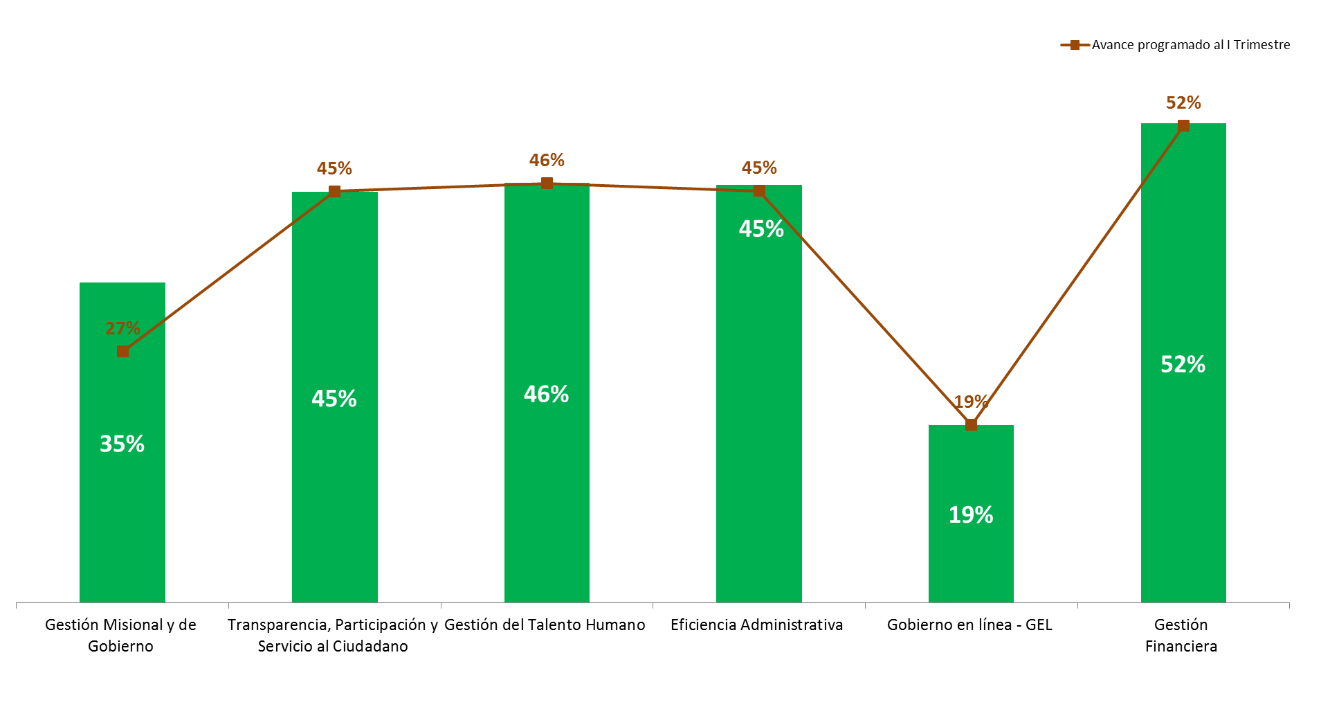
4.1. Avance por Políticas de Desarrollo Administrativo - Primer Trimestre 2017
Avance PES
38,7%
Convenciones
No aplica por rezago de información .
No presenta Rezago frente a lo programado.
1 a 3 puntos por debajo del valor programado.
4 a 10 puntos por debajo del valor programado
Más de 10 puntos por debajo del valor programado

Slide 4
¡Gracias!
eva@funcionpublica.gov.co
PBX: (57+1) 334 40 80 FAX:(57+1) 341 0515 @DAFP_COLOMBIA
facebook.com/FuncionPublica

